Slide 1
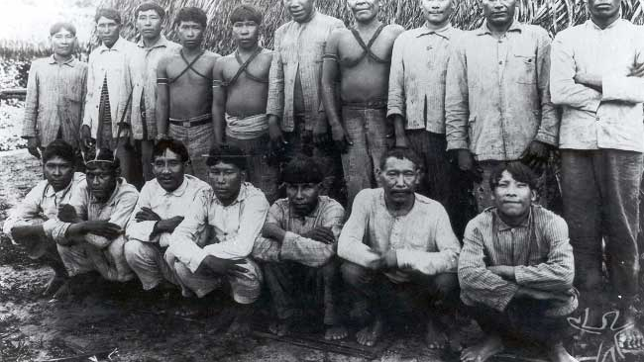


TRIBO INDÍGENA KULINA
Sua história, língua, cultura, e mais!

Slide 2
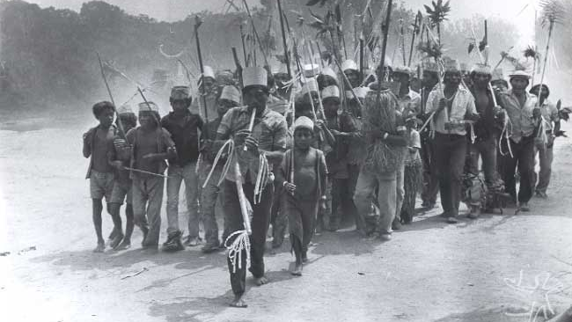
LÍNGUA E HISTÓRIA
Os Kulina são pertencentes à família lingüística Arawá e, até a chegada dos brancos, foram um dos grupos mais numerosos no estado do Acre e sul do Amazonas. Sua autodenominação é madija (pronuncia-se madirrá) que significa "os que são gente", sendo os brancos tratados genericamente por cariás.
Os madija falam predominantemente a língua Kulina nas aldeias, inclusive as crianças, sendo quase todos os (raros) bilíngües do sexo masculino e mais velhos. Geralmente, estes bilíngues são os que trabalharam na juventude para os patrões brancos nos seringais e na extração de madeira que têm mais conhecimento da língua portuguesa.
O estilo lingüístico feminino é marcadamente diferente do masculino: há oclusão de vogais, condensação de palavras inteiras, às vezes criando situações em que a simples tradução de um trecho de quatro ou cinco palavras torna-se tarefa complicada.

Slide 3
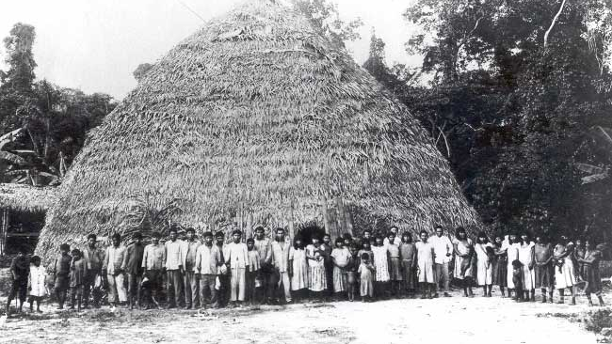
LOCALIZAÇÃO E POPULAÇÃO
Grande parte da população kulina encontra-se na fronteira do Brasil com o Peru. No Brasil vivem em aldeias às margens dos rios Juruá e Purus (Acre). Segundo dados da Siasi/Sesai (2014), os Kulina do Acre totalizavam 7.600 indivíduos, com uma minoria vivendo no Peru, com cerca de 400 indivíduos.

Slide 4
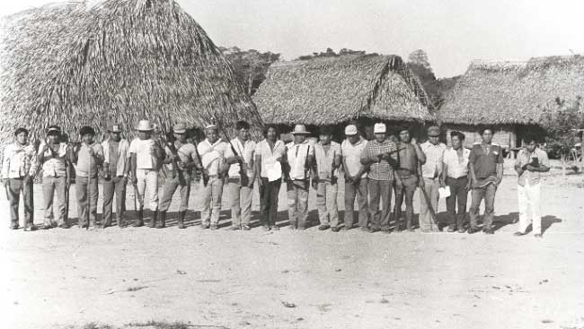
DOENÇAS E O XAMANISMO
Para os Kulinas, as doenças são causadas por dori ("feitiço"), que se manifestam na forma de um objeto que entra no corpo da vítima através de inserção mágica, podendo ser uma pequena pedra, um pedaço de pau ou osso, que causará muita dor no corpo do doente. Quem lança o dori é sempre o dsopinejé ("xamã"), que jamais age contra alguém de seu próprio grupo. Dessa forma, ou há um xamã de um grupo rival na aldeia ou ela veio de fora, de madija ou não.

Slide 5
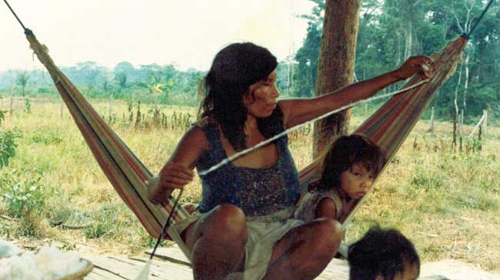
CULTURA
Os Kulina dominam as técnicas de cultivo e processamento do algodão, dele produzindo suas roupas, tingidas com urucum, bem como suas redes, bolsas e cintos, os quais comercializam esporadicamente nas cidades ou por meio dos múltiplos agentes que eventualmente frequentam suas aldeias.
Como seus vizinhos Kaxinawa, produzem colares com dentes de animais, sementes e valorizam sobremaneira as pedras, por vezes até lhes atribuindo propriedades mágicas. Utilizam-se bastante das várias espécies de palmeira para adornos rituais, assim como chapéus de faixas de palmeira, saias e faixas corporais. Também são famosos pelos trabalhos em madeira maciça, tais como bancos em forma de animais como jacarés, antas e onças, além de pequenos bonecos esculpidos e barcos.

Slide 6
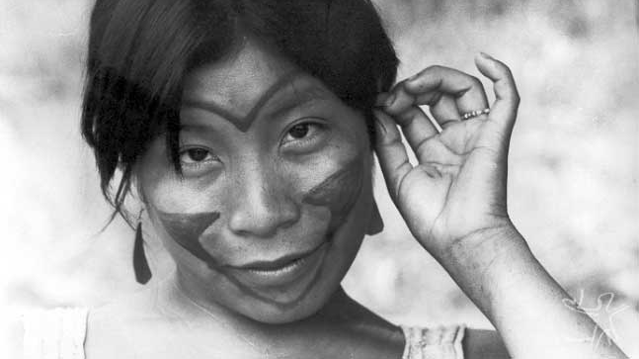
KULINARIA
As mulheres Kulina são famosas pela sua culinária que, embora de cardápio relativamente simples e repetitivo, produz pratos deliciosos, tais como os peixes moqueados, cozidos, as sopas de tatu, carne de porco cozida com ervas, mingau feito com água e banana defumada (bare pahani), entre outras delícias herdadas de gerações.

Slide 7
CRÉDITOS FINAIS
TRABALHO REALIZADO POR:
- GABRIEL DE SOUZA SANTOS
- RAFAEL NEVES NASCIMENTO
- PEDRO LUCAS APARECIDO SILVA

